Slide 1
Evaluación de Impacto: Métodos y ejemplos
Alejandro Támola
Repaso conceptual de métodos específicos y referencia a casos aplicados.
Morelia, México Noviembre 6-7, 2018

Slide 2
Objetivos de la presentación:
Introducción a métodos y limitaciones
Discusión ejemplos en curso

Slide 3
Breve repaso…
Evaluación de Impacto:
Atribución causal ➔ escenario contrafactual ➔ grupo de control (equivalencia estadística)
Contrafactuales falsos (observables vs inobservables)
Comparación “antes y después”
Autoselección

Slide 4
Contrafactuales falsos: Condición pre-programa
…
No se consideran otros factores que pueden
haber afectado la producción

Slide 5
Contrafactuales falsos: autoselección / sesgo de selección
…
Los grupos nos son comparables
(autoselección)

Slide 6
Contrafactual correcto: grupo de control estadísticamente equival.
÷
+14,3%

Slide 7
Métodos alternativos en Evaluación de Impacto
Consideraciones generales
Ex ante Vs. Ex post
Observables Vs. Inobservables
Validez interna y externa

Slide 8
Métodos alternativos en Evaluación de Impacto
Métodos básicos
Asignación aleatoria (“Randomization”, RCT)
Regresión Discontinua
Diferencias en diferencias
Otros métodos
Variables instrumentales
Pareamiento (“Propensity Score Matching”, PSM)
Control sintético

Slide 9
Métodos alternativos en Evaluación de Impacto
Métodos básicos
Asignación aleatoria (“Randomization”, RCT)
Regresión Discontinua
Diferencias en diferencias
Otros métodos
Variables instrumentales
Pareamiento (“Propensity Score Matching”, PSM)
Control sintético

Slide 10
Asignación aleatoria

Slide 11
Definir elegibles
(población de interés)

Slide 12
Definir elegibles
(población de interés)
Muestra
representativa
Asignación
aleatoria
Validez externa
Validez interna

Slide 13
Definir elegibles
(población de interés)
Muestra
representativa
Asignación
aleatoria
Tratamiento
(programa)
Validez externa
Validez interna

Slide 14
Diferencias en Diferencias
Diferencias en el tiempo y diferencias entre grupos
Diferencias en el tiempo ➔ factores constantes en los grupos
Diferencias entre grupos ➔ factores variables
Importancia de la evolución en período pre tratamiento

Slide 15
Diferencias en Diferencias
T1
ΔT
T0
C0
ΔC
C0
Impacto = ΔT - ΔC

Slide 16
Diferencias en Diferencias: Bandesal
(Financiamiento al desarrollo productivo)
T1
ΔT
T0
C0
ΔC
C0
Impacto = ΔT - ΔC

Slide 17
Diferencias en Diferencias: Bandesal
(Financiamiento al desarrollo productivo)
Objetivo inicial: medir impacto en ventas (por empleado)
Marco conceptual inicial: Diferencias en diferencias con grupo de control definido por emparejamiento estadístico
Pecado original: No asegurar los medios de recolección de datos, no integrar adecuadamente medición durante el proceso de ejecución.
Redención?: voluntad de evaluar por parte de Bandesal, estrecha colaboración para reconstruir variables de impacto relevantes de manera ex post.

Slide 18
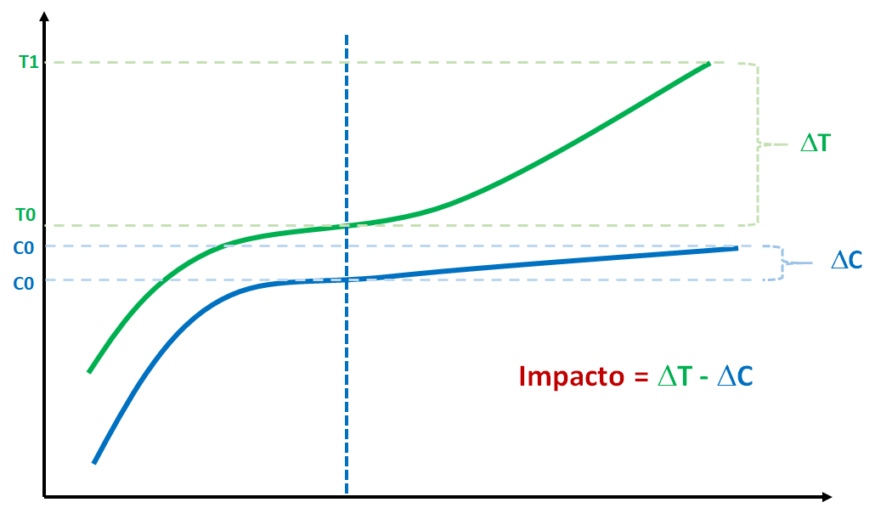
Diferencias en Diferencias: Bandesal
(Proceso actual)
Variables:
Cambio en acceso al financiamiento
Cambio en riesgo
Mobilización adicional (efecto multip.)
Datos:
Administrativos Bandesal
Equifax
Metodología:
Diferencias en diferencias
Grupo de control: clientes subsiguientes y emparejamiento estadístico
Lecciones:
Integrar evaluación a la ejecución, calidad de la recolección de datos

Slide 19
Regresión discontinua
Condiciones
Elegibilidad dada por un índice (“credit score”, puntajes, etc.)
El ordenamiento de características es continuo
Línea de corte claramente definida
Línea de corte específica para la intervención
Índice no sujeto a manipulación

Slide 20
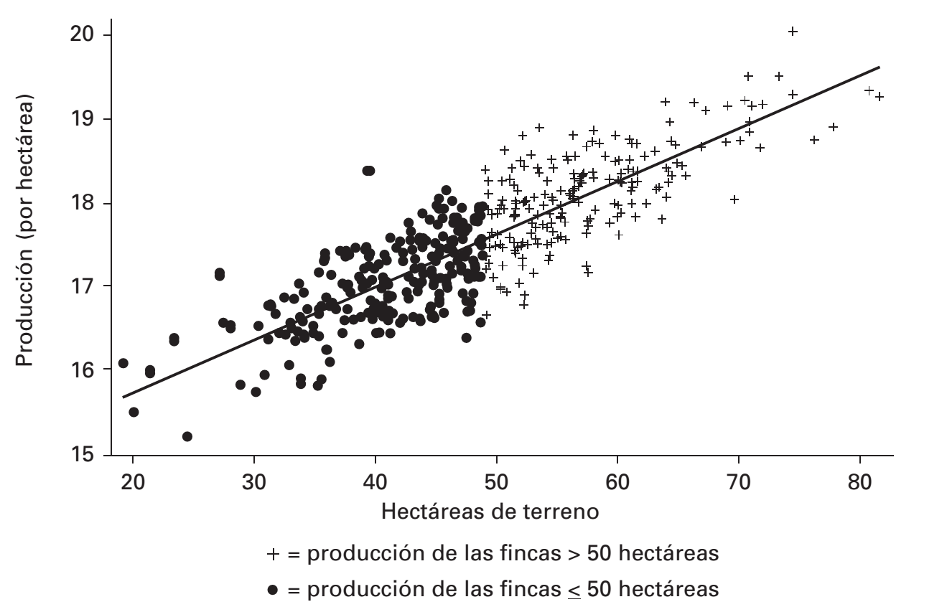
Línea de base

Slide 21
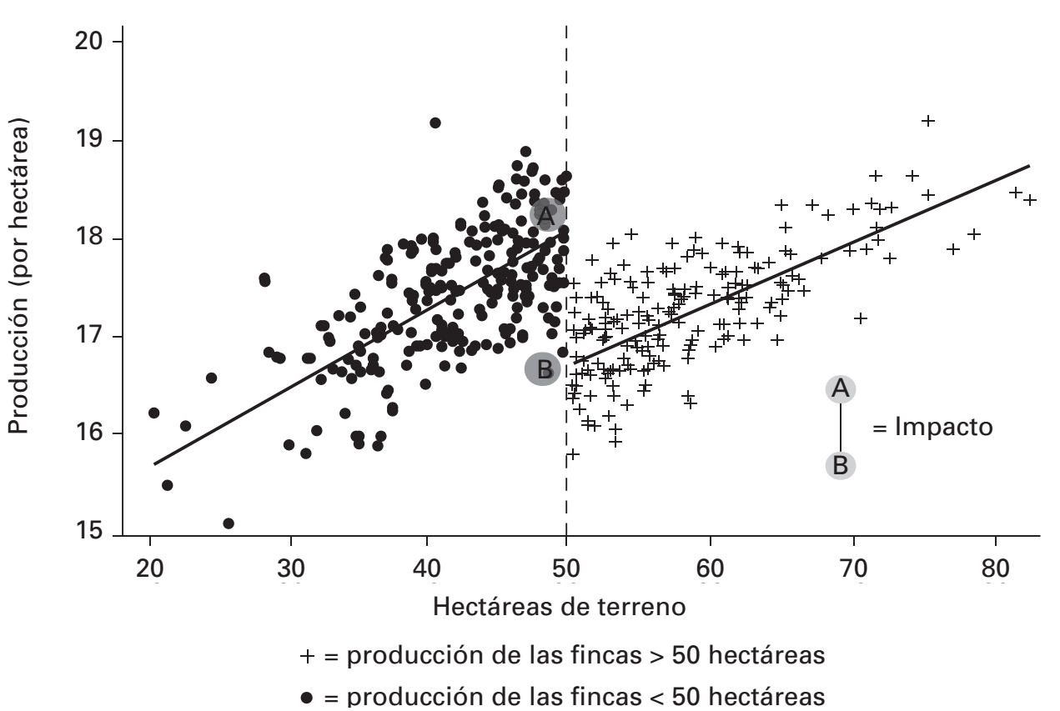
Seguimiento
Efecto local promedio

Slide 22
Regresión discontinua: FND
(Financiamiento Productivo)
Objetivo inicial: Impacto en ventas por Ha
Marco conceptual inicial: DD + control por emparejamiento estad.
Plan ejecutado: Reg. Discont. Basados en scoring; está planeado avanzar con emparejamiento estadístico para analizar capital de trabajo e inversión.
Lecciones: necesidad de digitalizar la recolección de información, geolocalización + gestión de la información + importancia línea de base ex ante.

Slide 23
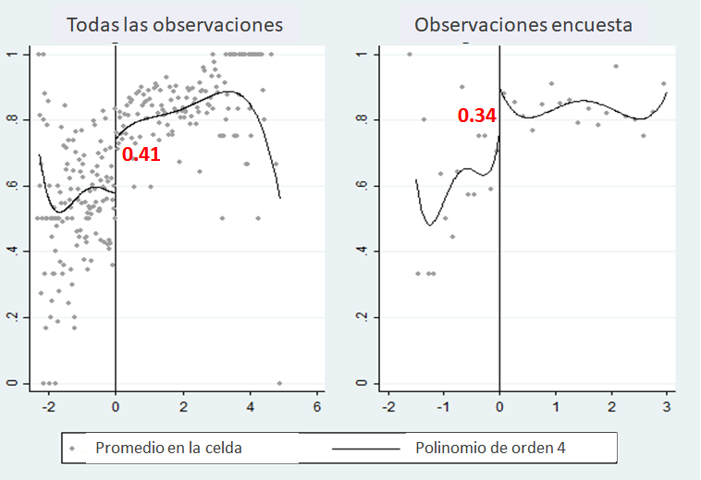
Regresión discontinua: FND
(Financiamiento Productivo)
Variables:
Valor producción por Ha
Empleo de mano de obra
Uso de technología
Datos:
Administrativos FND
Encuestas
Avanzando datos bureau de créd.
Metodología:
Regresión discontinua
Emparejamiento estadístico (capital de trabajo, inversión).
Lecciones:
Digitalización recolección de información, calidad de la recolección de datos

Slide 24
Regresión discontinua: FND
(Financiamiento Productivo)
Resultados preliminares:
Aumento neto valor de la producción
Aumento de trabajo remunerado
Aumento uso tecnología
Mayo uso de contabilidad
Interés en obtener otros créditos?
El análisis continúa.

